Slide 1



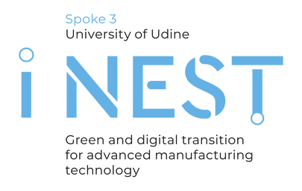

Piano Nazionale di Ripresa e Resilienza
Missione 4 - Componente 2 - Investimento 1.5
Avviso “Ecosistemi dell’Innovazione”
Titolo del progetto
Titolo ed acronimo del progetto
Codice CUP
Inserire il CUP assegnato al soggetto
Soggetto attuatore
Regione
Indirizzo
CAP
ragione sociale del soggetto
della sede operativa
della sede operativa
della sede operativa
Obiettivo principale dell’operazione
Bando a cascata per la selezione di proposte progettuali destinate all’area del Triveneto/Mezzogiorno, finanziato nell’ambito del programma di ricerca dello Spoke 3 di iNEST «Interconnected Nord-Est Innovation Ecosystem» (CUP: G23C22001130006), a valere sulle risorse del Piano Nazionale per la Ripresa e Resilienza (PNRR), M4C2, inv. 1.5. creazione e rafforzamento di "Ecosistemi dell’innovazione per la sostenibilità”, finanziato dall’Unione Europea, NextGenerationEU – RTxx. Numero e Titolo del Research Topic (RT) di riferimento del bando
Logo Capofila
Logo soggetto
Logo soggetto2
Logo soggetto3

